Slide 1

Diagnóstico & Soluções:
Integração Mercado Livre
Documentação do bloqueio regulatório de leitura de pedidos em contas de terceiros (HTTP 403 Forbidden), comprovação empírica de causa raiz e especificação das duas opções para tomada de decisão: Criação de App no Meli Developers por Seller vs. Homologação Oficial de Parceiro.
Ambiente Django Multi-Tenant / Webhook Ingestion Engine
Canal Integrado Mercado Livre OpenPlatform REST API
Status Evidência Empírica Consolidada (HTTP 403)
Hub de Integração de Marketplaces — Fonte Única da Verdade
Documento Técnico Interno

Slide 2


Arquitetura & Papel do Hub Central
Governança de Catálogo (SSOT)
Ingestão Assíncrona de Vendas
O Hub funciona como a Fonte Única da Verdade para saldo físico, precificação e composição de kits multicanal:
Recepção em tempo real de notificações de vendas externas para dedução imediata no inventário local:
Controle atômico com select_for_update para erradicar risco de overselling.
Roteamento dinâmico pelo user_id (Seller ID) da loja destinatária.
Barreira estrita de idempotência para descarte de notificações duplicadas.
Envio de preço e cota sob demanda via chamadas PUT /items/{id} (HTTP 200 OK).
Ponto de falha externo: Dependência de autorização em GET /orders/{id}.
Registro completo no Histórico de Alterações de Preço e Estoque para auditoria.
Fundamentos da Arquitetura
Slide 2

Slide 3

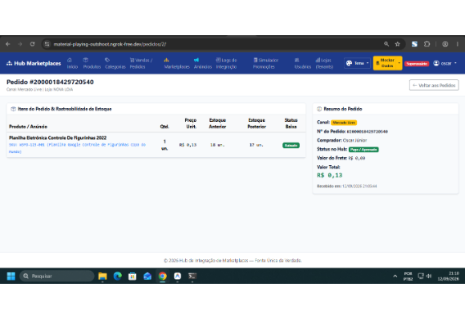
Caso de Sucesso: Conta Proprietária
Seller Proprietário (Nova Loja)
Quando a conta vendedora é a mesma conta que criou a aplicação no portal Mercado Livre Developers (Seller ID: 3648413896), o ciclo opera com 100% de sucesso:
Webhook orders_v2 ingerido com HTTP 200 OK.
Pedido #2000018429720540 montado com dados completos.
Baixa física atômica comprovada: 18 un. → 17 un.
O Mercado Livre refletiu 17 un. no depósito do anúncio.
Caso de Controle: Conta Proprietária da Aplicação
Slide 3

Slide 4
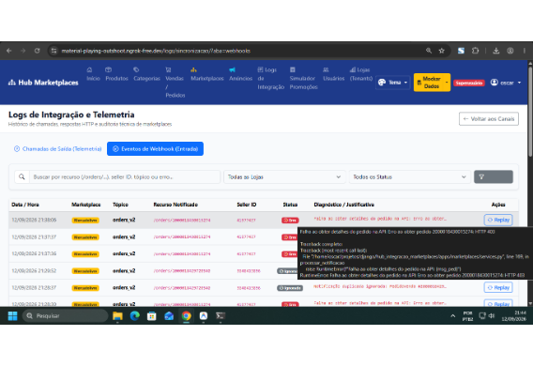
Contraprova: Conta Terceiro (403)
Seller Terceiro (Empresa XPTO)
Ao inverter os papéis e transacionar na conta Empresa XPTO (Seller ID: 41977437), o bloqueio regulatório ocorreu de forma categórica:
Escrita de catálogo funcionou perfeitamente (R$ 0,12 / 27 un.).
Webhook orders_v2 gerou ERRO no Hub às 21:38.
HTTP 403 Forbidden: Meli bloqueia consulta a /orders/2000018430015274.
O pedido não é montado e o estoque físico não é baixado.
Contraprova Empírica: Erro HTTP 403 em Conta de Terceiro
Slide 4

Slide 5
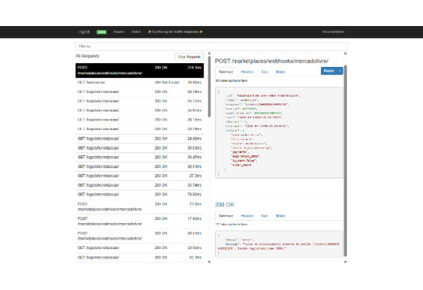
Inspeção de Rede e Webhook
Inspeção no Ngrok Traffic Inspector
A captura em baixo nível do payload recebido atesta que a infraestrutura de rede e recepção está totalmente íntegra:
POST recebido: /marketplaces/webhooks/mercadolivre/ com 200 OK.
User ID notificado: 41977437 (Empresa XPTO).
App ID originário: 8617665877085257.
Resposta interna: "Falha no processamento interno do pedido '/orders/2000018430015274'" gerada pela recusa HTTP 403 da Meli.
Evidência de Rede e Telemetria
Slide 5

Slide 6

Causa Raiz: HTTP 403 e Política Meli
Proteção de PII e Escopos Não Homologados
O teste empírico comprovou que o código, o túnel e a idempotência operam com 100% de estabilidade.
403
O HTTP 403 (Forbidden) é um bloqueio deliberado da política OAuth da Meli OpenPlatform:
Privacidade (PII): A API proíbe que apps de desenvolvedor convencionais acessem dados pessoais de compradores de lojas terceiras.
FORBIDDEN EM /ORDERS
Escrita vs Leitura: A escrita no catálogo (PUT /items) é permitida, mas a leitura do pedido (GET /orders) exige que a conta vendedora seja proprietária da App ou que o App seja homologado.
Causa Raiz Comprovada
Slide 6

Slide 7
Solução 1: App no Meli Developers
Aplicação Própria por Seller
O que o Seller Configura no Meli
Cada lojista cria sua própria aplicação no portal Mercado Livre Developers e conecta as credenciais no Hub.
O lojista acessa seu painel Developers no Mercado Livre e realiza três configurações simples:
Zero bloqueio 403: A App pertence ao próprio lojista, logo a API trata as requisições como conta proprietária legítima.
Redirect URI (Callback): URL segura fornecida pelo Hub para retorno OAuth.
Acesso irrestrito imediato a GET /orders e baixa física de estoque.
Notification Callback (Webhook): Endpoint para recepção de eventos.
Independência total de filas ou burocracias de homologação do Meli.
Escopos: Leitura e escrita completas (read, write, offline_access).
Solução 1: Aplicação Própria no Portal de Desenvolvedores
Slide 7

Slide 8
Solução 1: Nova Interface no Hub
Dados Disponibilizados pelo Hub
Inputs de Credenciais do Seller
Na tela de configuração da conta/tenant, o Hub gera e exibe URLs prontas com botão de cópia com 1 clique:
Campos gerenciados pelo lojista na tela de canais do Hub:
App ID: Identificador numérico público da aplicação no Meli.
URL de Callback OAuth: https://hub.../oauth/callback/
Client Secret: Segredo da aplicação cifrado em repouso.
URL do Webhook: https://hub.../webhooks/mercadolivre/
Fluxo de Autorização: Botão para disparar o login OAuth da sua App.
Passo a passo visual de como criar a App no portal Meli Developers.
Especificação Funcional da Interface
Slide 8

Slide 9






Criptografia Fernet & Mascaramento
Criptografia em Repouso
Mascaração no Front-End
Edição & Rotação Segura
O client_secret e tokens de refresh são gravados no banco através de Fernet (AES-128-CBC + HMAC-SHA256) com chave mestra segura em variável de ambiente.
Após a gravação inicial, o segredo nunca mais é transmitido em texto plano ao navegador. A interface renderiza apenas uma máscara fixa: ••••••••••••••••.
O formulário prevê substituição protegida: se o campo for digitado, a nova chave é criptografada; se for mantido em branco, preserva o valor atual sem sobrescrita.
Conformidade OWASP e Segurança de Credenciais
Slide 9

Slide 10
Solução 2: Homologação Oficial Meli
Certificação como Parceiro Integrador
Requisitos e Dependências Meli
Submeter a aplicação central do Hub ao processo formal de homologação de integradores do Mercado Livre:
O processo demanda auditoria técnica, conformidade e prazo de análise:
Fila de espera: Geralmente entre 3 a 8 semanas para avaliação técnica.
Experiência Premium (UX): O seller conecta sua loja apenas clicando em "Autorizar".
Conformidade: Termos formais de LGPD, política de privacidade e SLA.
Uma única App central atende a centenas de lojas terceiras simultaneamente.
Critérios comerciais: Exigência de base ativa ou volume transacional.
Concessão global de escopos de pedidos e dados de compradores.
Solução 2: Certificação Oficial como Software Parceiro
Slide 10

Slide 11
Comparativo Técnico e Operacional
Critério de Avaliação | Solução 1: App no Meli Developers por Seller | Solução 2: Homologação Oficial Meli
Time-to-Market | Imediato (1 a 2 dias de implementação) | Longo (3 a 8 semanas na fila Meli)
Experiência do Lojista (UX) | Requer criar conta no Meli Developers e colar chaves | Excelente (1 clique via OAuth central)
Segurança & Proteção | Isolamento total com Fernet em repouso | Centralizada na aplicação mestre auditada
Independência Externa | Zero dependência de aprovações externas | Total dependência do suporte Meli
Escopo Operacional | Ideal para clientes diretos, pilotos e uso corporativo | Essencial para SaaS aberto em escala pública
Matriz de Decisão Arquitetural
Slide 11

Slide 12
Recomendação Estratégica & Decisão
1. Fase Imediata (Solução 1)
2. Protocolo de Homologação
3. Convivência Híbrida
Implementar a model com Fernet e a UI de cadastro de App no Meli Developers por Seller. Destrava imediatamente a operação de novos lojistas sem o bloqueio HTTP 403.
Submeter em paralelo a aplicação mestre ao programa de parceiros do Mercado Livre, utilizando as evidências de arquitetura e telemetria já comprovadas no projeto.
Quando a homologação oficial for concluída, o Hub oferecerá tanto o fluxo rápido de 1 clique quanto o suporte a apps dedicadas criadas pelos lojistas no portal Devs.
Estratégia Híbrida Recomendada
Slide 12

